Slide 1

苏教版语文一年级下册第八单元
鲁班和鲁板

Slide 2
学习目标
1． 有感情地朗读课文。
2． 学会本课生字，理解由生字组成的词语。
3． 学习鲁班爱观察、善联想、能创造的优秀品质和良好习惯。

Slide 3

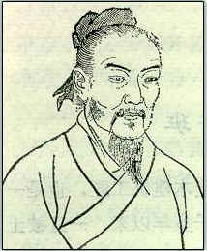
lǔ bān
鲁 班
鲁班是我国历史上一位伟大的发明家，他一生发明了很多东西造福人类。
猜猜看，他是谁？

Slide 4
lǔ bān lǔ bǎn
鲁 班 橹 板
把上面两个词读一读，比一比，看看你会发现什么？
猜猜这篇课文会写些什么？

Slide 5


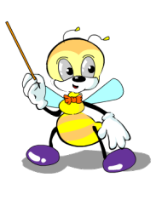
轻声朗读课文
要求：
1、借助汉语拼音读课文。
2、借助工具书，查一查不认识的字，理解意思。
3、给课文中的自然段标上序号。
想一想：
①鲁班为什么要发明橹板？
②鲁班是怎样发明橹板的？

Slide 6
认一认，读一读。
dīng mò shǐ
盯 着 默默地想 吃力 驾驶
bō huá yuán tuǐ
拨水 滑行 圆形 扑通 安 腿

Slide 7
我会写
板 力 等 已
往 身 前 忽 安

Slide 8


看到 / 老艄公用竹篙撑船 / 十分吃力。等把船撑到对岸，老艄公已经累得满头大汗了。
鲁班上岸后，两眼盯着小船默默地想：有什么好办法能让人们驾驶起来感到省力呢？
在你的生活中有过这种体会吗？说说看！

Slide 9
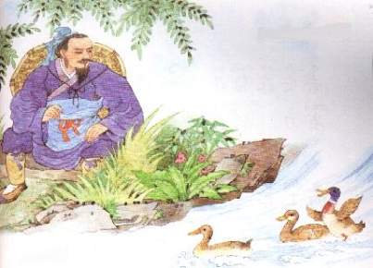
这时，一群鸭
gā pǔ
子“嘎嘎”叫着，“扑
通扑通”跳下水。只见它们用脚蹼往身后拨水，身子轻快地向前滑行。

Slide 10
鲁班出神地看着，忽然眼睛一亮，马上找来一根粗木棍。他把木棍上半截削成圆形，就像鸭子的腿，把下半截削成扁形，就像鸭子的脚蹼。
想做一做吗？赶快用橡皮泥试一试吧！

Slide 11
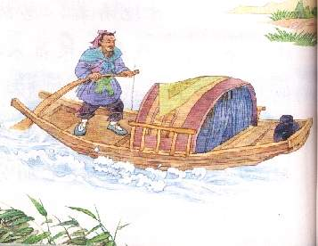
老艄公拿去安在船尾，一摇，嗬，不光省力，船也行得快多了。
后来，人们把 / 这种摇船的工具 / 叫做“橹板”。
你能用“不光·······也······”造一个句子吗？

Slide 12
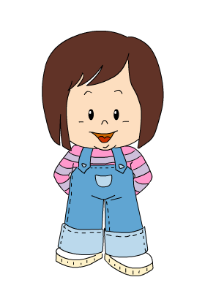
说一说
你觉得鲁班是个什么样的人呢？

Slide 13


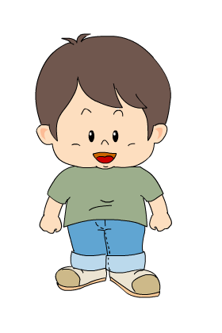
sōu
搜集关于鲁班的故事，并告诉你的好朋友吧！

Slide 14
谢谢指导

